Slide 1


高雄市立高雄高級中學
選修程式設計報告
從題目的設計延伸思考解題的邏輯
組員
02 王竑鈞, 12 林佑銜 , 31 戴碩延

Slide 2

高雄市立高雄高級中學
概覽
設計動機
題目設計
範例程式碼
動手try try看

Slide 3
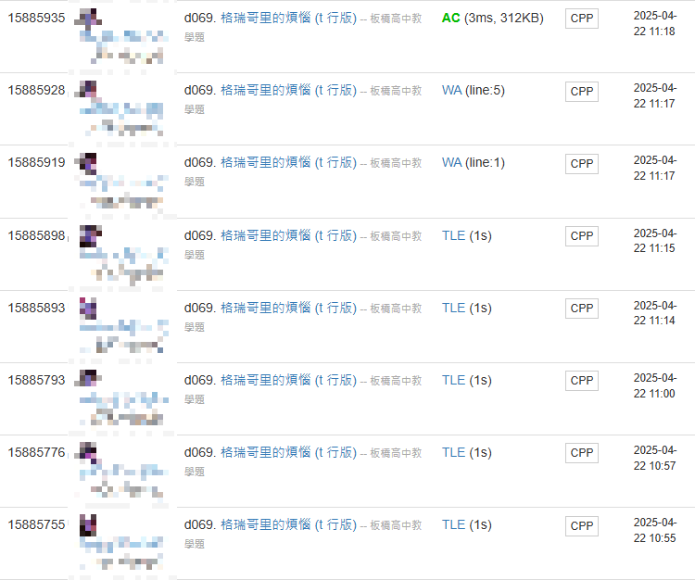

高雄市立高雄高級中學
設計動機
其實這題沒有很難
從出題者的角度看看會如何出題，從中得到一些 解題的靈感
看到ZJ這類平台的題目有些測資都很幾巴 所以想自己出題看看報復這個社會

Slide 4
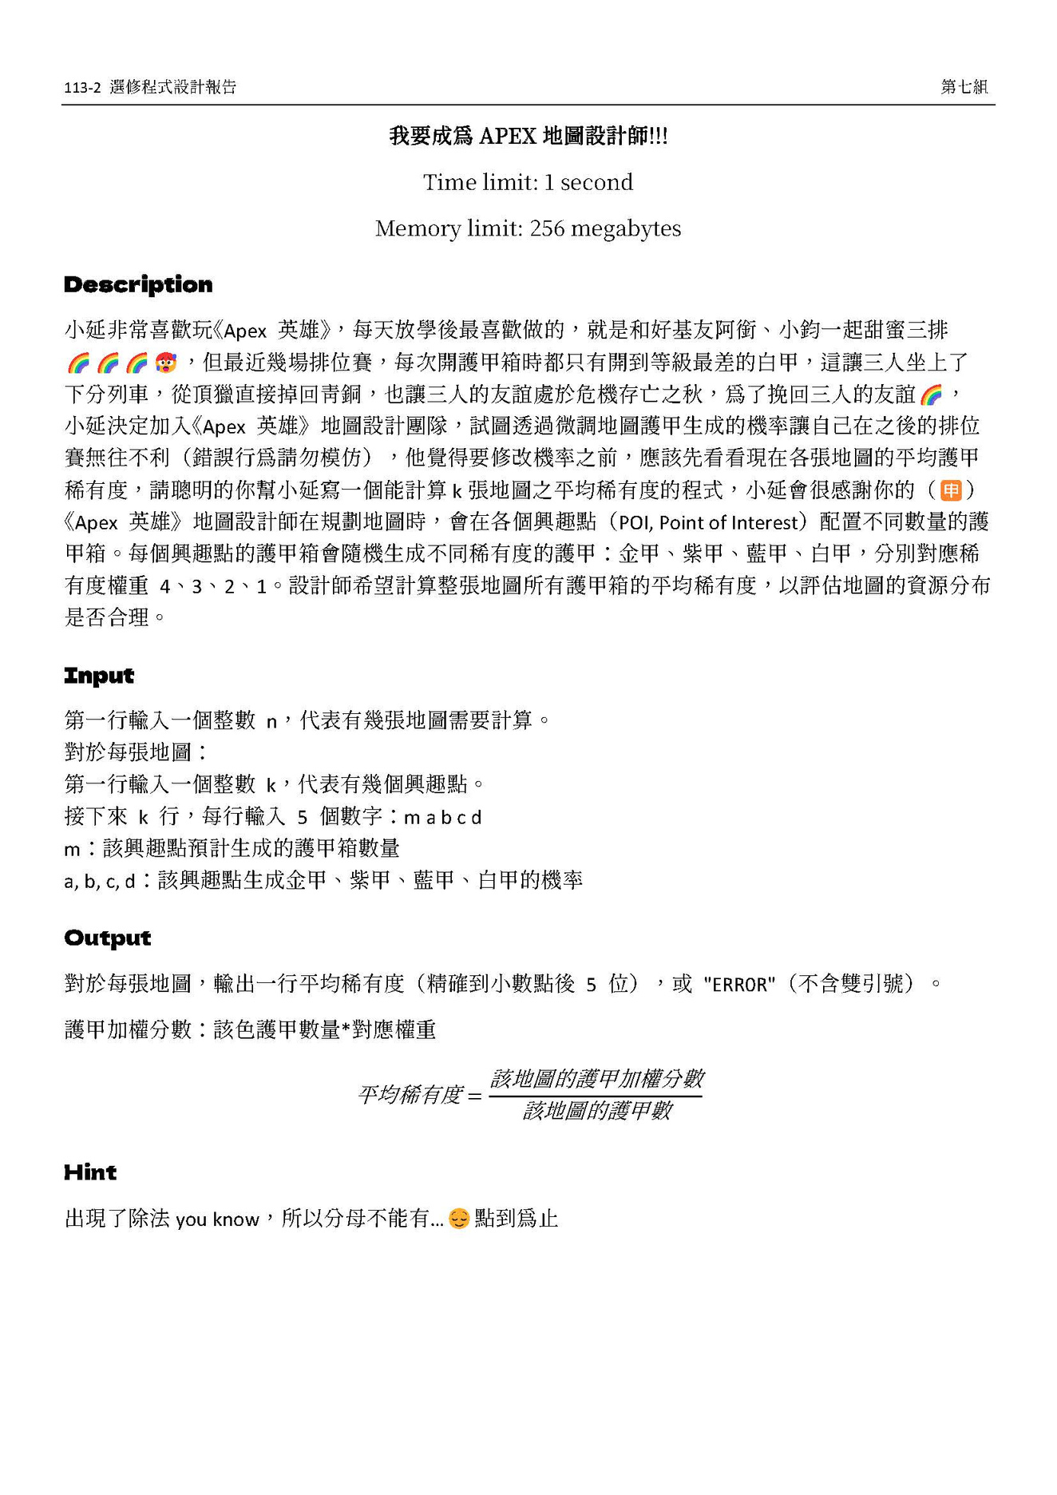
高雄市立高雄高級中學
題目設計
主題：基本輸入輸出、浮點數運算
靈感：APCS 4月模擬測驗（遊戲入題）APEX十分好玩！

Slide 5
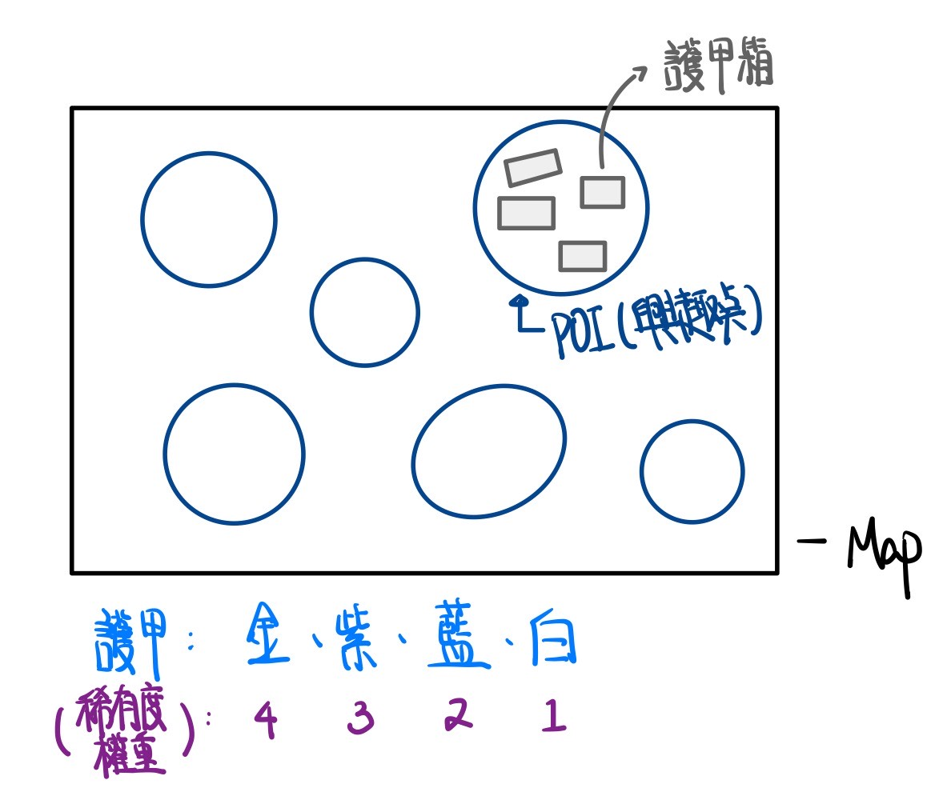
高雄市立高雄高級中學
題目設計
主題：基本輸入輸出、浮點數運算
靈感：APCS 4月模擬測驗（遊戲入題）APEX十分好玩！

Slide 6
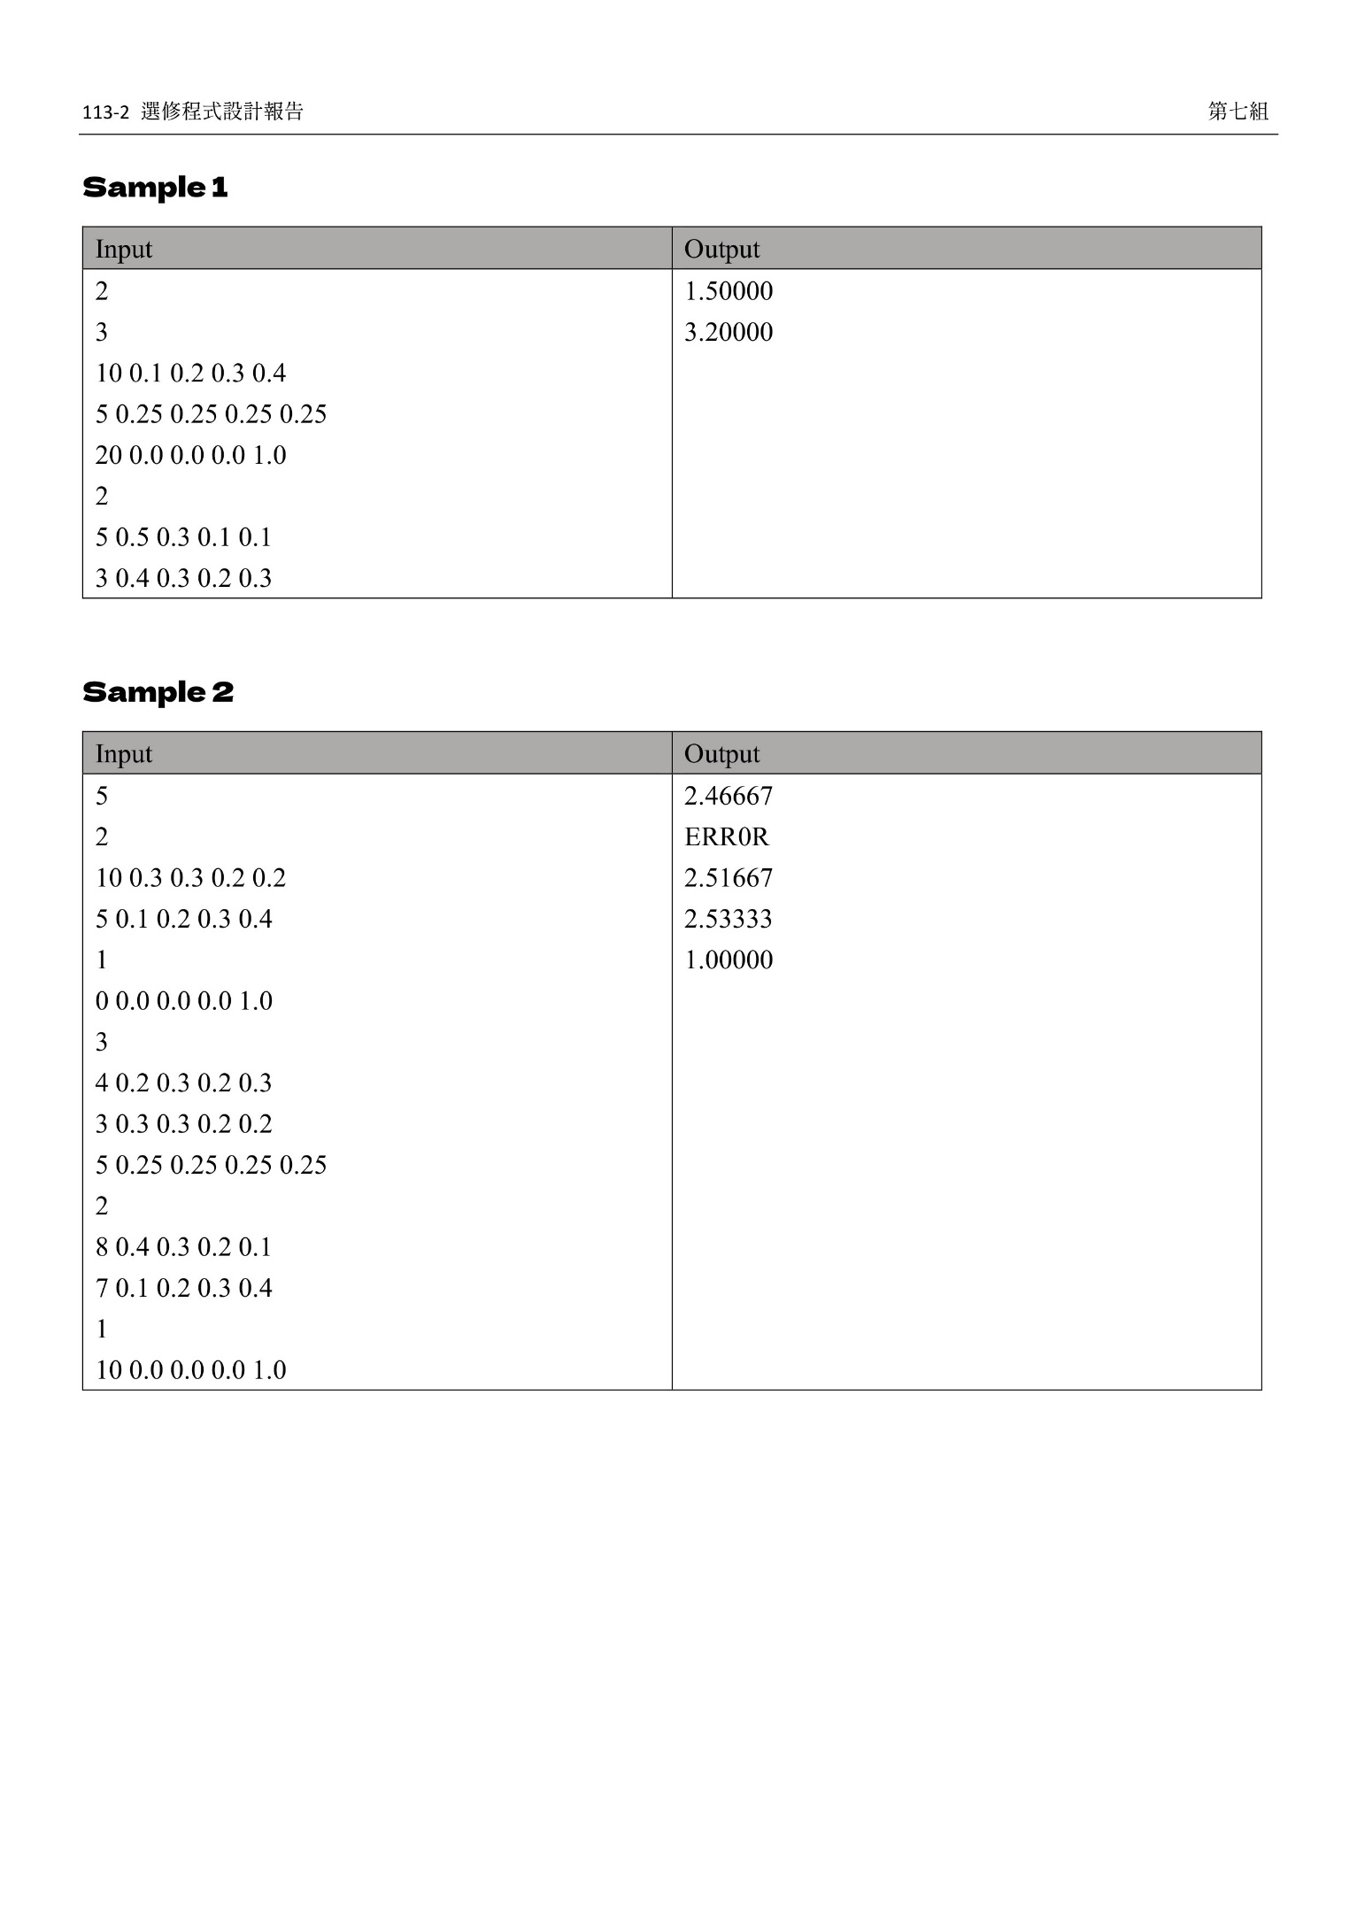
高雄市立高雄高級中學
題目設計
主題：基本輸入輸出、浮點數運算
靈感：APCS 4月模擬測驗（遊戲入題）APEX十分好玩！

Slide 7
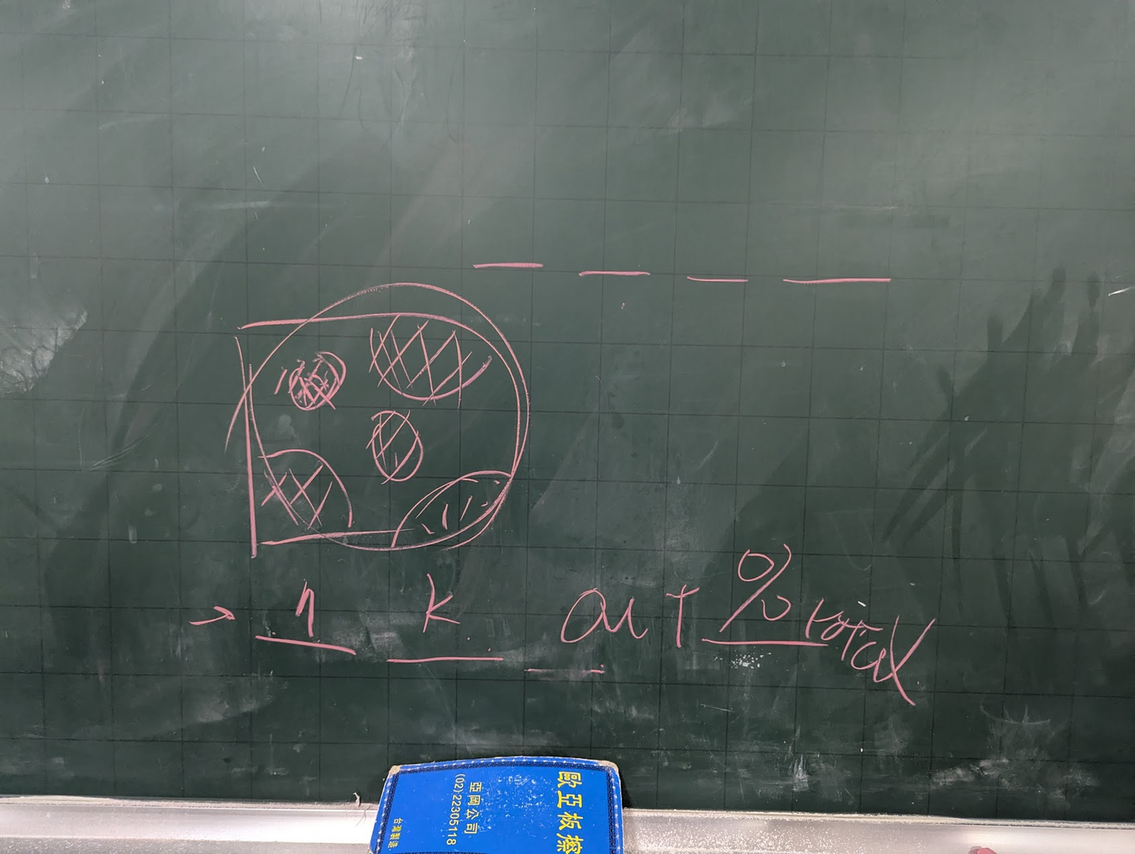
設計初稿

Slide 8
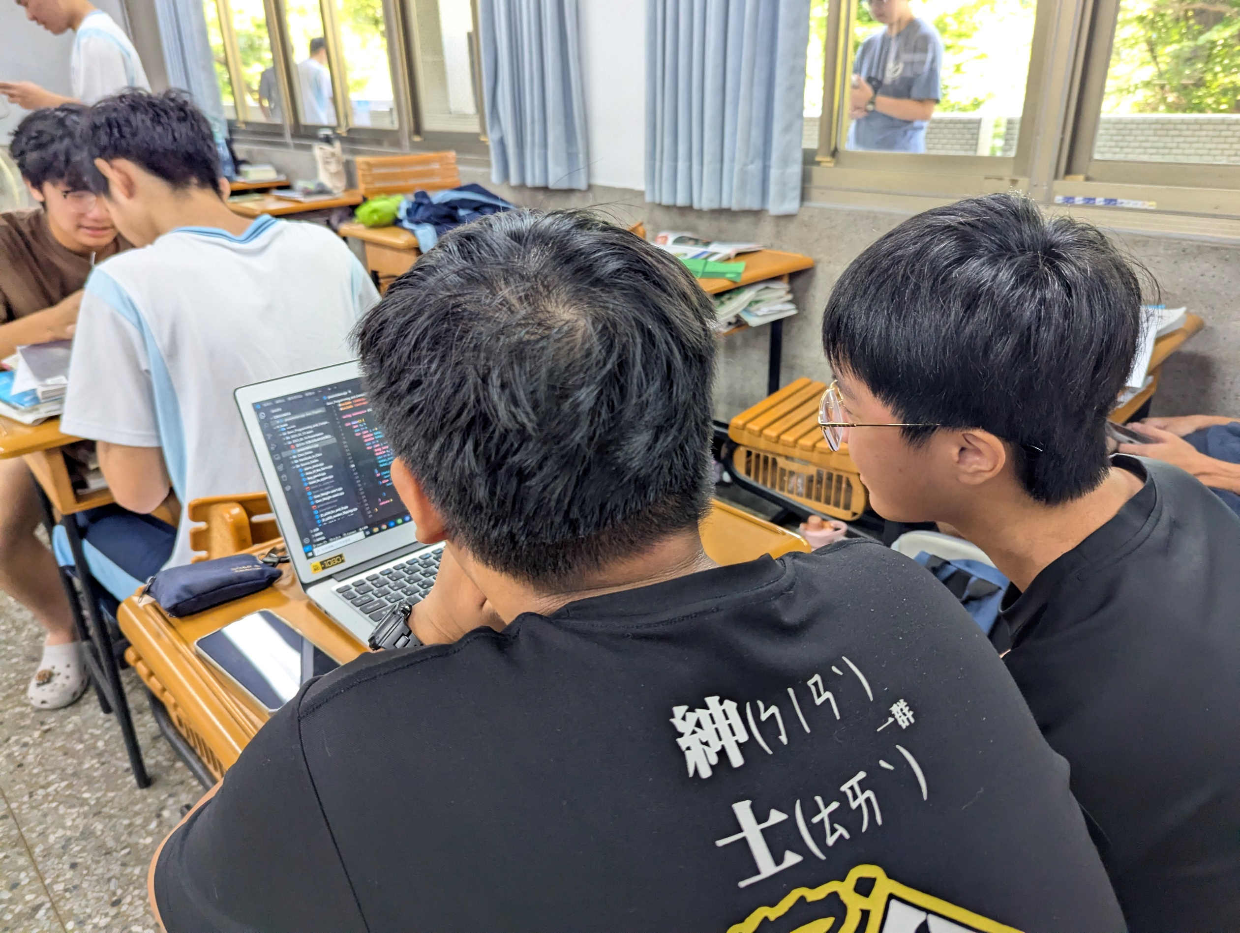
討論過程

Slide 9
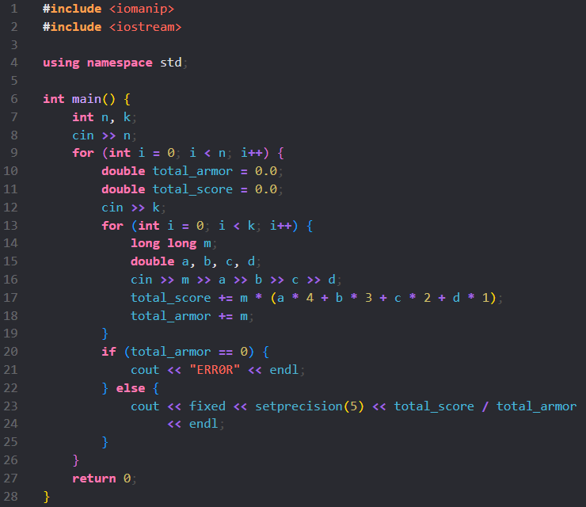
高雄市立高雄高級中學
範例程式碼

Slide 10
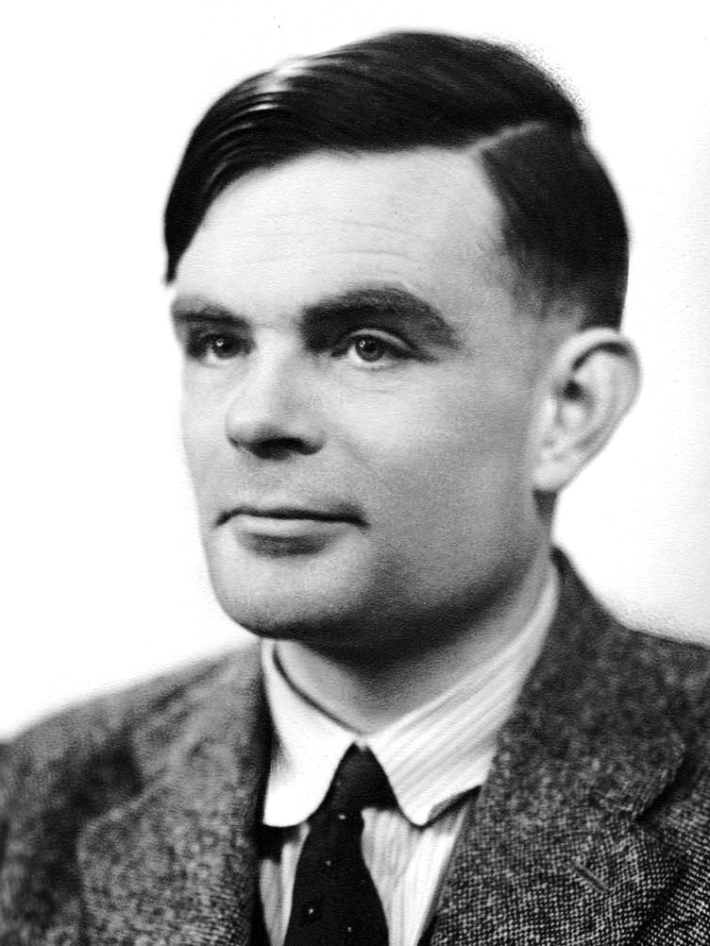
高雄市立高雄高級中學
What is your solution?
你的溶液是甚麼?
艾倫·圖靈曾經沒有說過
一個問題不會只有一種解法
There is not only one solution to a problem.
艾倫·圖靈
人工智慧之父
是個男銅🥵

Slide 11
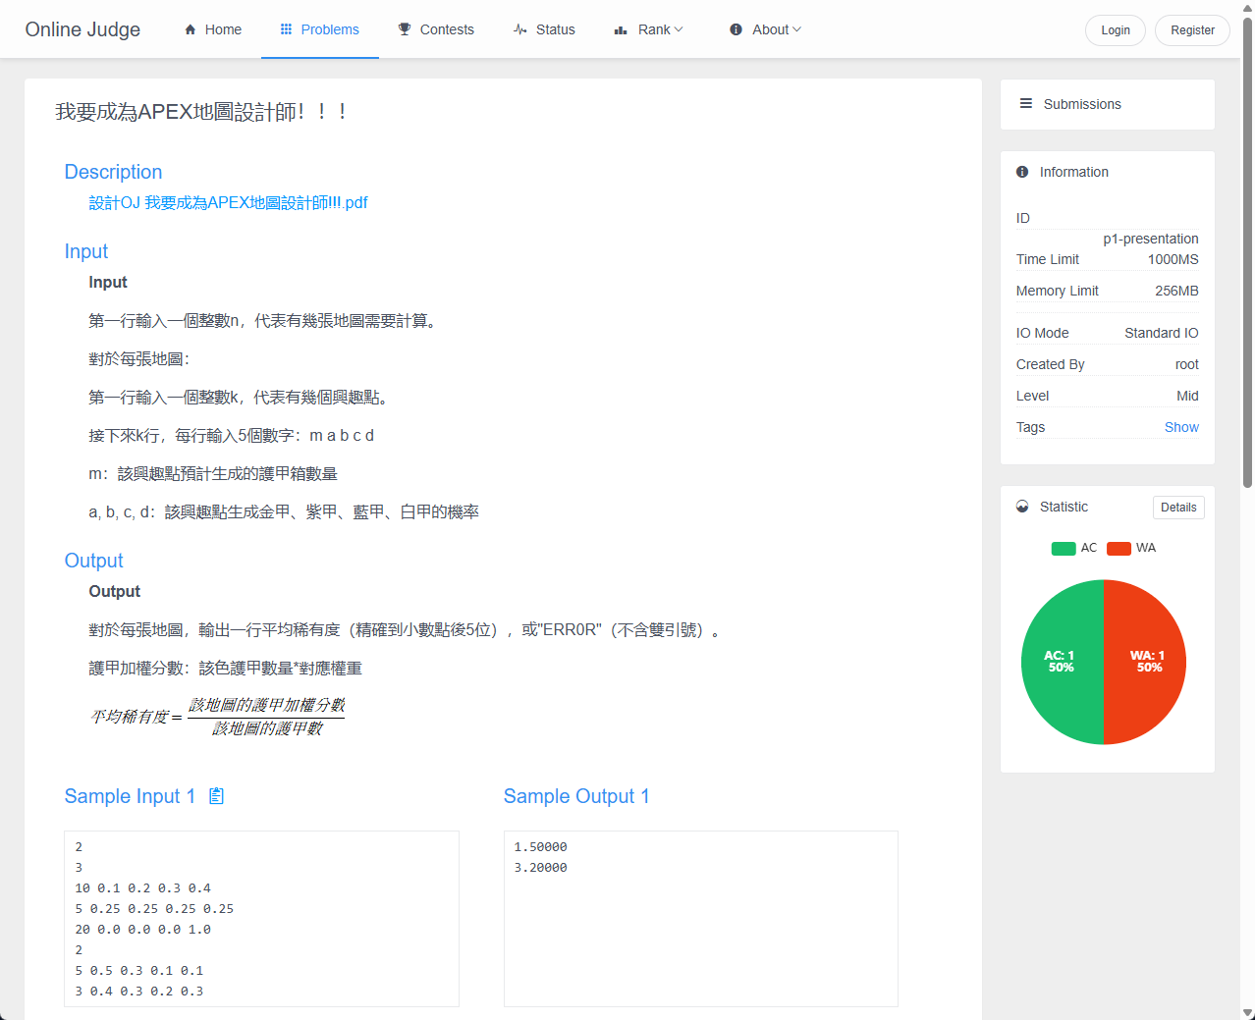

高雄市立高雄高級中學
動手try try 看
OJibagreat 歐吉八讚
http://ojibagreat.ddns.net/

Slide 12

高雄市立高雄高級中學
Q&A Time
Thanks for your listening!

